Slide 1











TRƯỜNG TIỂU HỌC PHÚC LỢI
TIẾNG VIỆT TC 1
Luyện đǌ, viết
i , k , h , l
Notes:
更多模板请关注：https://haosc.taobao.com

Slide 2

KHỞI ĐỘNG
TRÒ CHƠI: “MẢNH GHÉP”

Slide 3
















TIẾNG VIỆT
Luyện đǌ, viết
d, đ, ơ và dấu ~
3
4

Slide 4



Con hãy đọc chữ cái sau:
i

Slide 5
Con hãy đọc chữ cái sau:
k

Slide 6
Con hãy đọc chữ cái sau:
h

Slide 7
Con hãy đọc chữ cái sau:
l

Slide 8
TIẾNG VIỆT
Luyện đǌ, viết
i , k , h , l

Slide 9


LUYỆN ĐỌC

Slide 10
i
k
h
l

Slide 11
ô
h
l
k
i
e

Slide 12
le
le

Slide 13
i
k
h
l
kì
hồ
le le

Slide 14
LUYỆN VIẾT

Slide 15
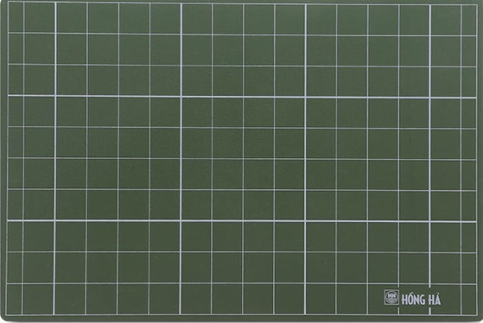
Ł
k
h
l

Slide 16
kş

Slide 17
Δ΄
Δ΄

Slide 18
Thư giãn

Slide 19
LUYỆN VIẾT VỞ

Slide 20


Slide 21

i
k
h
l
kş
Δ΄
Δ΄

Slide 22



